Slide 1


Slide 2

Disciplina: Programação I;
Curso: Engenharia de Software - UPE;
Aluno: Lucas Henrique de Assis Monteiro

Slide 3


Ideia Inicial
Recriação do jogo original;
Novos recursos;
Novo visual.

Slide 4



O Jogo
Gênero e Identidade;
Objetivo;
Interações.

Slide 5

Interface Gráfica
Sprites;

Slide 6

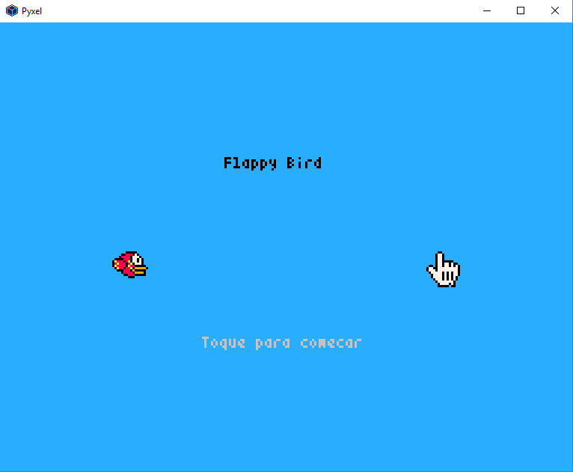
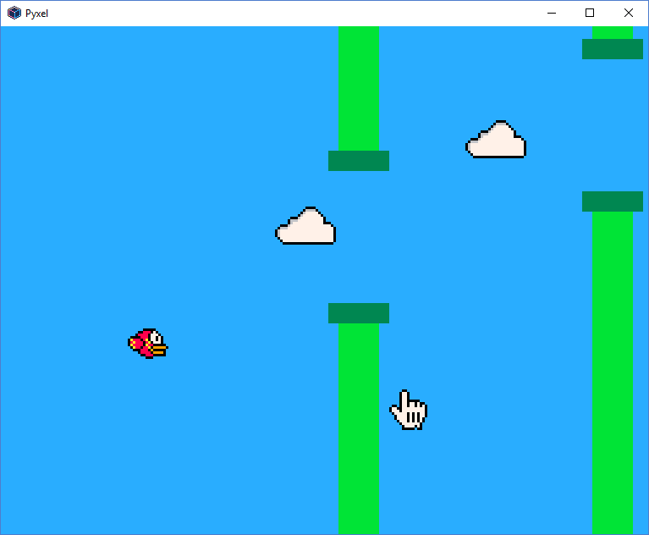
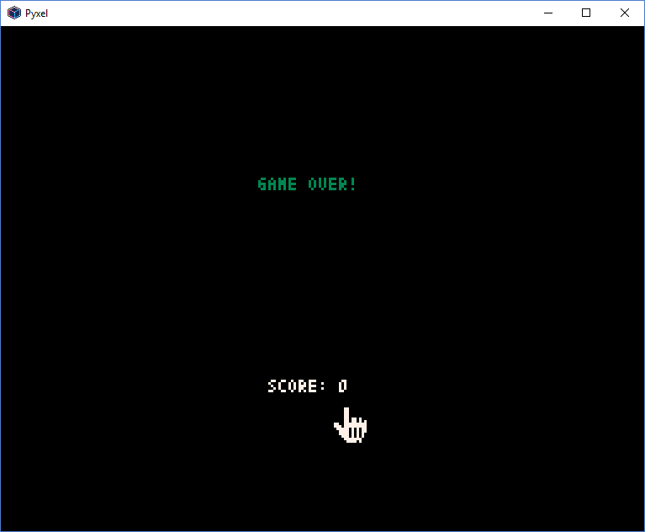
Interface Gráfica
Telas do Jogo;

Slide 7

Resultados Finais
Concluído;
Não Concluído.

Slide 8
